Slide 1
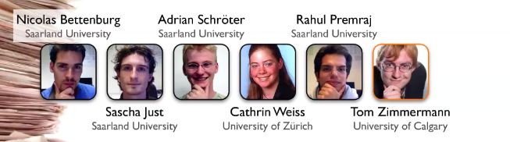
SIGSOFT 2008/FSE-16 November 9-15 Atlanta Georgia USA
What Makes a Good Bug Report?
論文紹介（大澤）2010/05/12

Slide 2
Research topic
Who should Fix this Bug?
Is It New or a Duplicate.
How long will it take to Fix thi Bug?

Slide 3
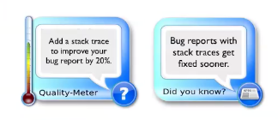
Intoroduction
不具合報告は開発者にとって重要な情報である
報告者によって，報告の質に差がある
  Bad
    wqqwqw(ECLIPSE#145133)
    GUI，The page is so clumsy(MOZILLA #109242)
新型BTS(CUEZILLA)の提案する
  不具合報告の質を評価して，改善方法を提案

Slide 4
Survey step
Step1 開発者と報告者との間の差を明確にする
  開発者 修正の際に必要としている情報を収集
  どのような報告だと問題があるか
  (修正できない，修正時間がかかる)
  報告者 報告の際に報告している情報を収集
  どのような情報が有用だと思っているか
Step2 報告の内容を評価し，改善方法を提案する
  開発者に不具合報告の質を評価してもらう
  CUEZILLAを利用して不具合報告の質を評価する
  開発者にとって有用となる情報を追加するように勧める
比較する

Slide 5
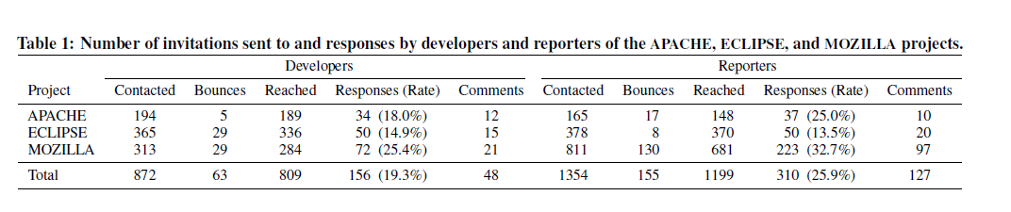
Questionnaire
OSSの開発者，報告者にメールを送る
  ５分でできるアンケート
対象者
  ベテラン開発者：50個以上の不具合修正に関与している
  ベテラン(純)報告者：25個以上の不具合を報告，修正に関与していない
インターネットを利用してのアンケートの平均返信率は14-20%

Slide 6
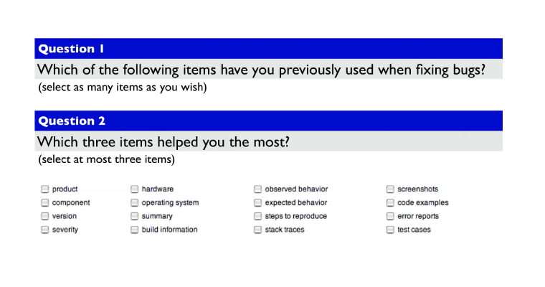
Content of bug reports
Notes:
開発者とって修正の際に必要な情報を明確にするため
これは，Eli Goldberg’s bug guideline，BUGZILLA database format
報告者が開発者にとって何が重要であるか，どれが開発者を助けると思っているのかを明確にするため
報告者が提供するのが難しい情報を明確にする

Slide 7
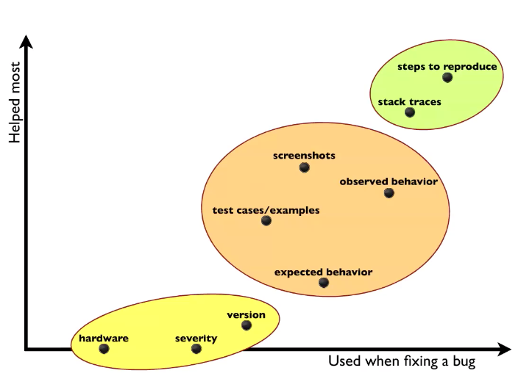
Result(Developer)

Slide 8
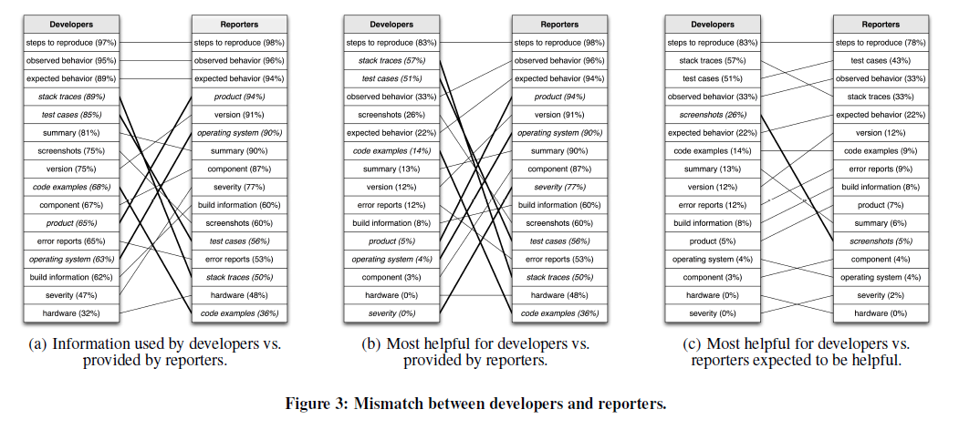
Missmatch

Slide 9
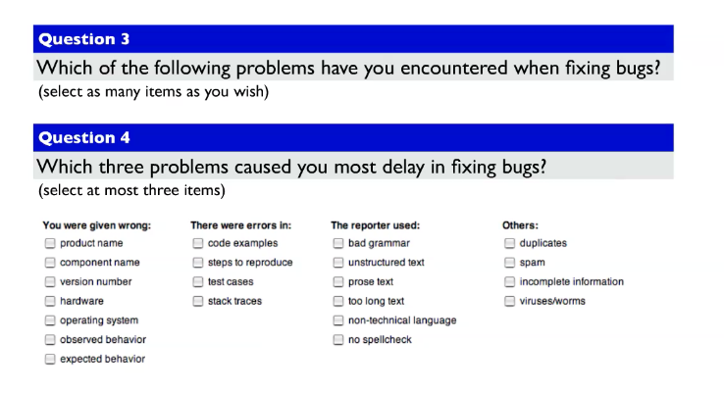
Problem with bug report
Notes:
逆にどのような報告が開発者を困惑させたり，修正時間に影響を及ぼすのかを明確にするため

Slide 10
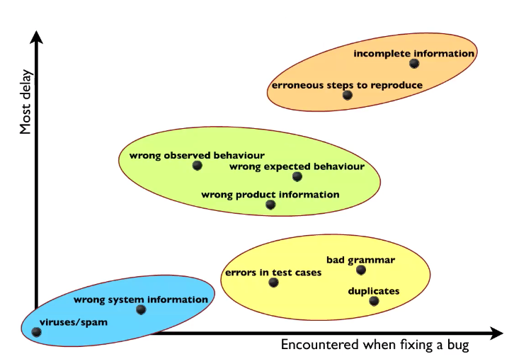
Result(Developer)

Slide 11
Developer comments
Different knowledge levels
Violating netiquette
Complicated steps to reproduce
Misuse of bug tracking system
Notes:
知識レベルの差
ネチケット違反
再現方法がわからない
BTSを悪用しているケースなど…
ヒューマンファクター
・言語的な問題とかね…

Slide 12
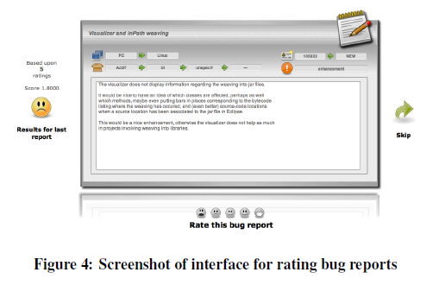
Rate by Developer
Notes:
参加は自由なのね
RateMyFace
HotOrNot
なんかみたいのね
ランダムに100個を選択して
開発者に評価してもらいました
Goog bug report， bud bug report について

Slide 13
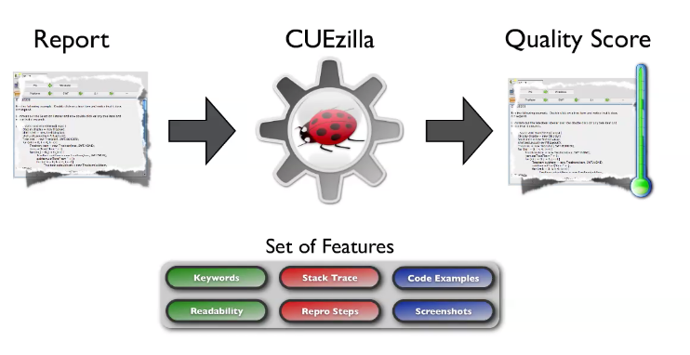
Rate by CUEZILLA
Notes:
アイテムを判別してそれを加点していくことで，不具合報告の質を自動的に評価できるようにした
・箇条書きになっているか
・コードサンプルがあるかどうか
・パッチがあるかどうか
・スクリーンショットがあるかどうか
・可読性などもね([10]参照)
その結果を５段階で示しまーす．

Slide 14
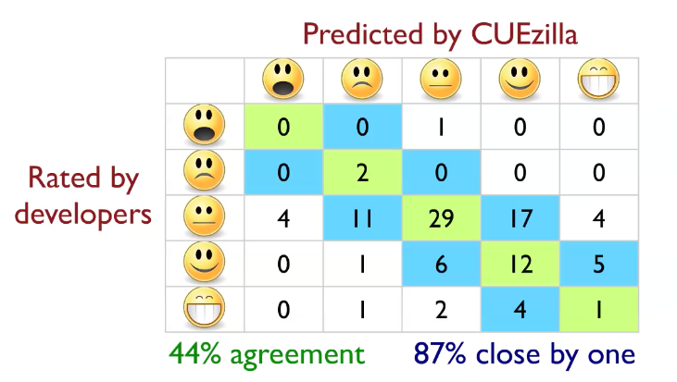
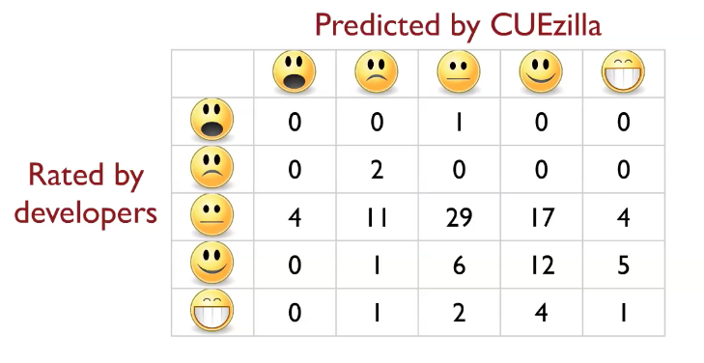
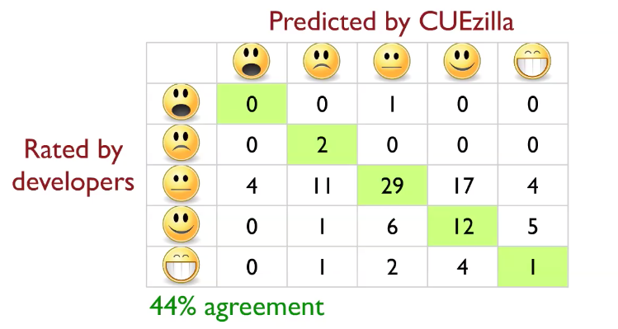
Rate rusult

Slide 15
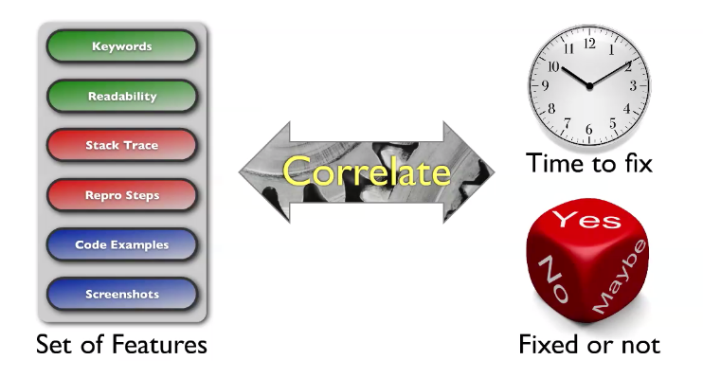
Incentive for reporter
Notes:
不具合報告がもたらす恩恵
・解決に直結しているか
・修正時間を短くしているか
してるみたいですね…

Slide 16
Relation of bug report(to reporter)
Bug reports containing stack traces get fixed sooner.
  APACEH/ECLIPSE/MOZILLA
Bug reports that are easier to read have lower life times.
  APACHE/ECLIPSE/MOZILLA
Including code samples in your bug report increases the chances of it getting fixed.
  MOZIILA

Slide 17
Conclusion and censequences
どのような要因がよい不具合報告を形成するのかを分析した
開発者が必要としている情報と報告者が提供している情報との間にはミスマッチがある
CUEZILLAを使って実際に不具合報告を評価した
Future
  Problematic contents in reports.
  Usability studies for new reporting tool.
  Impact on other research
Notes:
再現性とか大事ですよね
前の結果からわかるように，開発者と報告者との意間には認識の差がある
不具合報告を開発者に評価してもらって，CUEZILLAで評価したものと比較をした
結果としては４１％の確率で同じ評価になった

